Slide 1

Báo cáo Đồ án Cuối kỳ
Môn học Lập trình Mạng căn bản
TRACKR - ỨNG DỤNG THEO DÕI HÀNH TRÌNH ĐƠN HÀNG

Slide 2



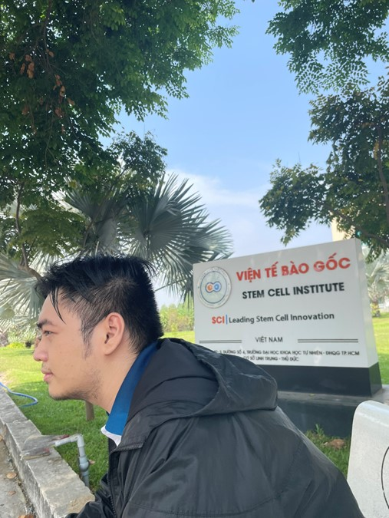



NHÓM 01
Trưởng nhóm
Tống Võ Anh Thuận
Phạm Thái Bảo
21522652
21520156
Nguyễn Lê Tiến Phát
Lê Thị Ngọc Diễm
21522446
21520186

Slide 3
TABLE OF CONTENTS
01
02
03
04
Tổng quan về đồ án
Thiết kế hệ thống
Giới thiệu đề tài và các công nghệ sử dụng
Các biểu đồ mô tả kiến trúc hệ thống, network stack…
Hiện thực hệ thống
Tổng kết, hướng phát triển
Hướng triển khai các tính năng và demo ứng dụng
Đánh giá lại các công việc và nhận định hướng kế tiếp

Slide 4
01
TỔNG QUAN VỀ ĐỒ ÁN

Slide 5
GIỚI THIỆU VỀ ỨNG DỤNG
Trackr là ứng dụng gì? Tại sao chọn ứng dụng này làm đề tài
Các tính năng cốt lõi của app là gì?
Trackr

Slide 6
CÁC CÔNG NGHỆ SỬ DỤNG
WinForms
ASP.NET Core
Xây dựng UI cho ứng dụng ở phía client
Viết API, xử lý request và tương tác trực tiếp với dữ liệu ở phía server
RESTful API HTTP method
Microsoft Azure Services
Phương thức trung gian chính để giao tiếp giữa client và server
Cung cấp các dịch vụ để deploy server và database lưu dữ liệu

Slide 7
02
THIẾT KẾ HỆ THỐNG

Slide 8
KIẾN TRÚC HỆ THỐNG – SYSTEM ARCHITECTURE

Slide 9
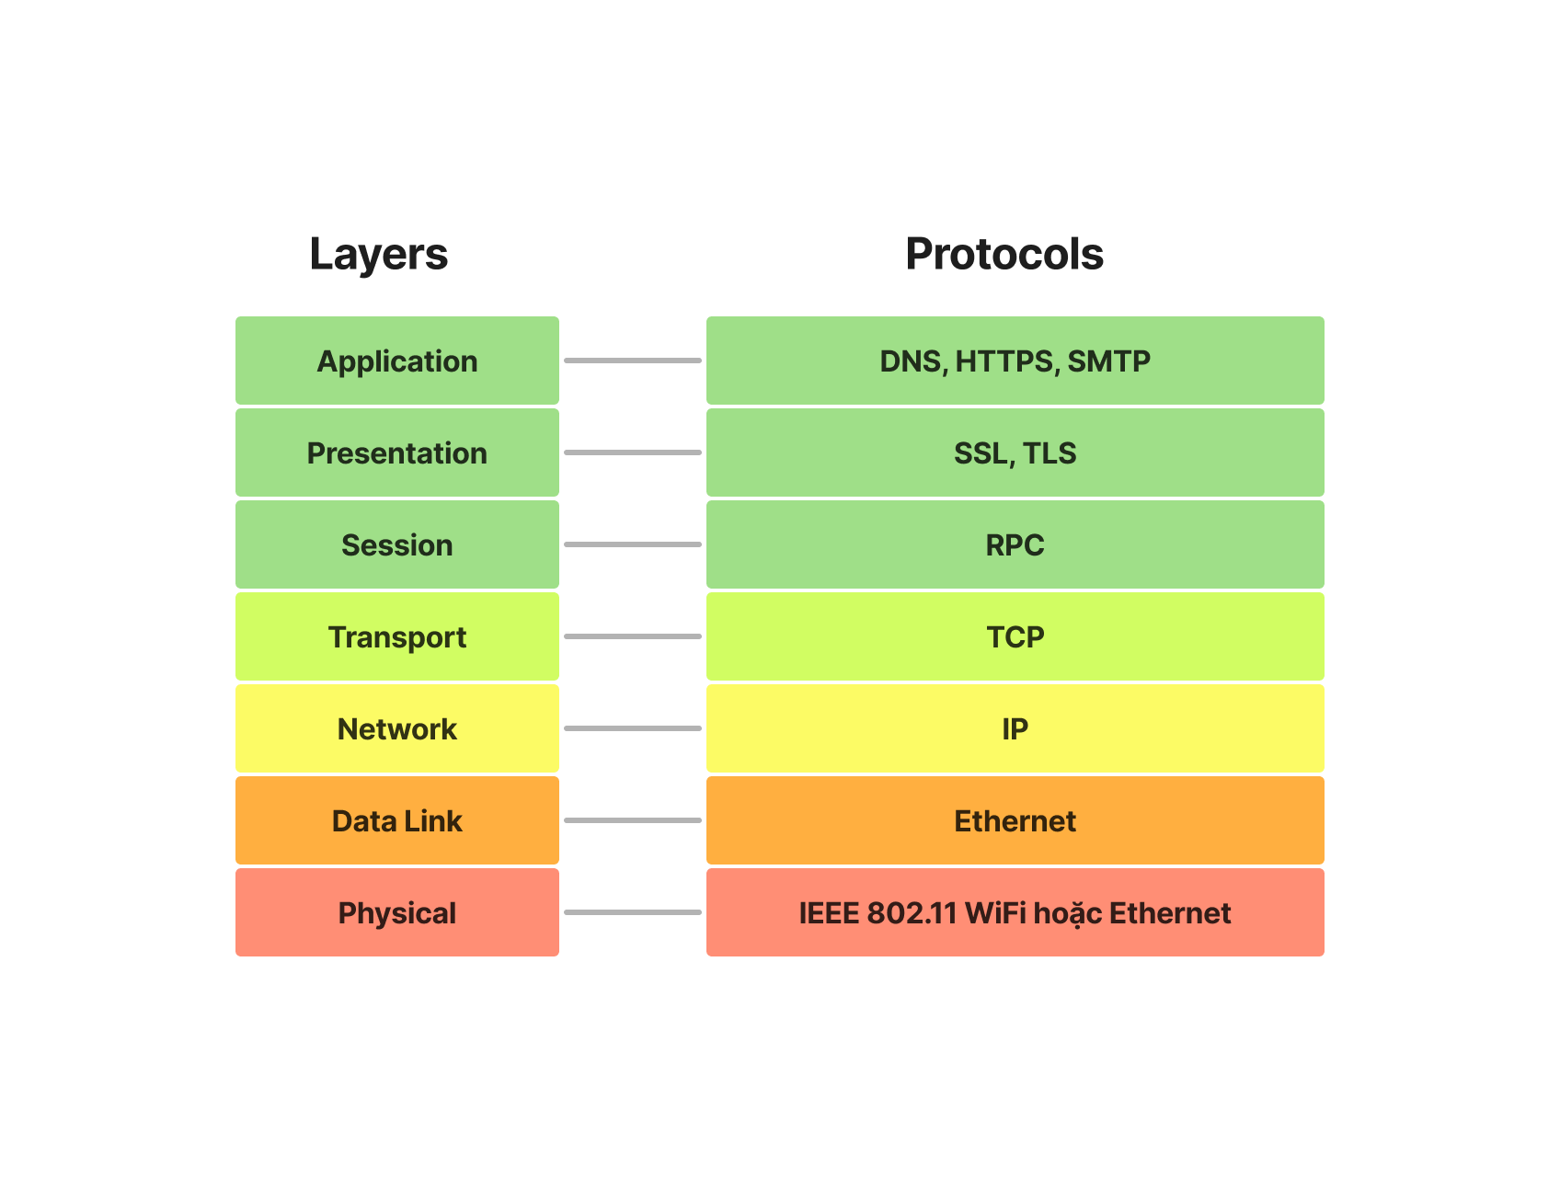
CẤU TRÚC LỚP MẠNG - NETWORK STACK

Slide 10
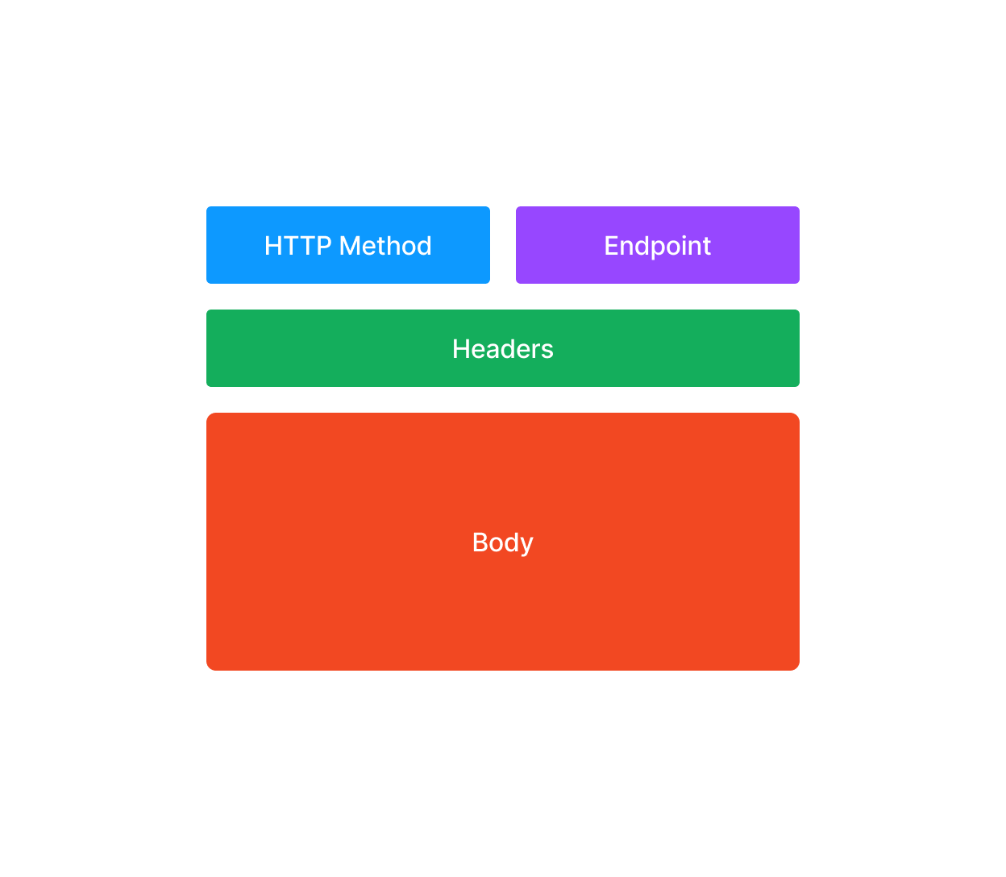
CẤU TRÚC THÔNG ĐIỆP – MESSAGE STRUCTURE

Slide 11
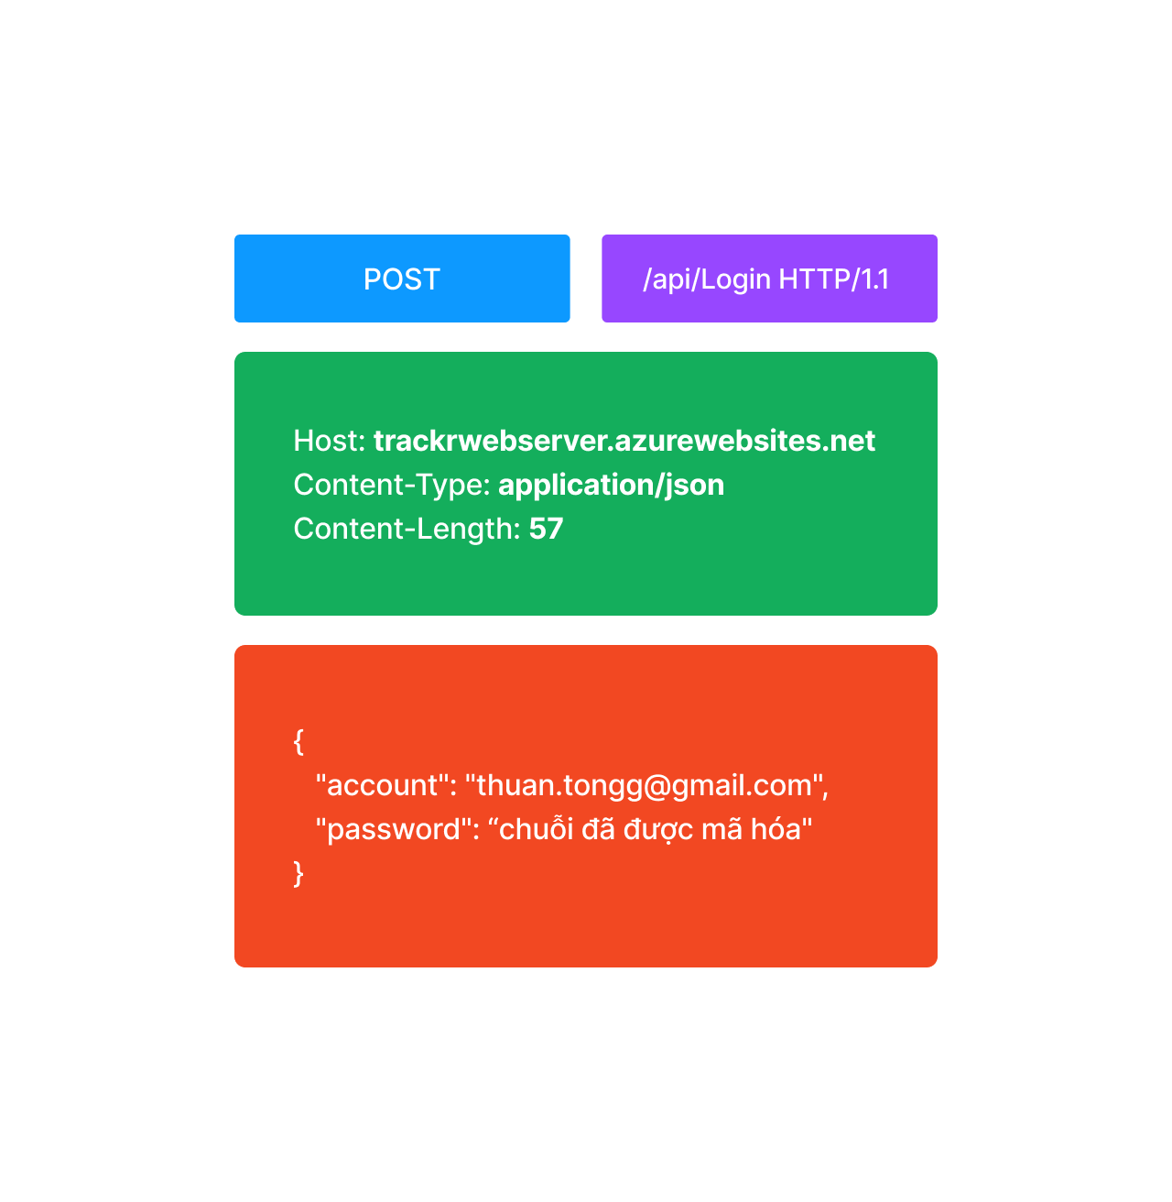
CẤU TRÚC THÔNG ĐIỆP – MESSAGE STRUCTURE

Slide 12
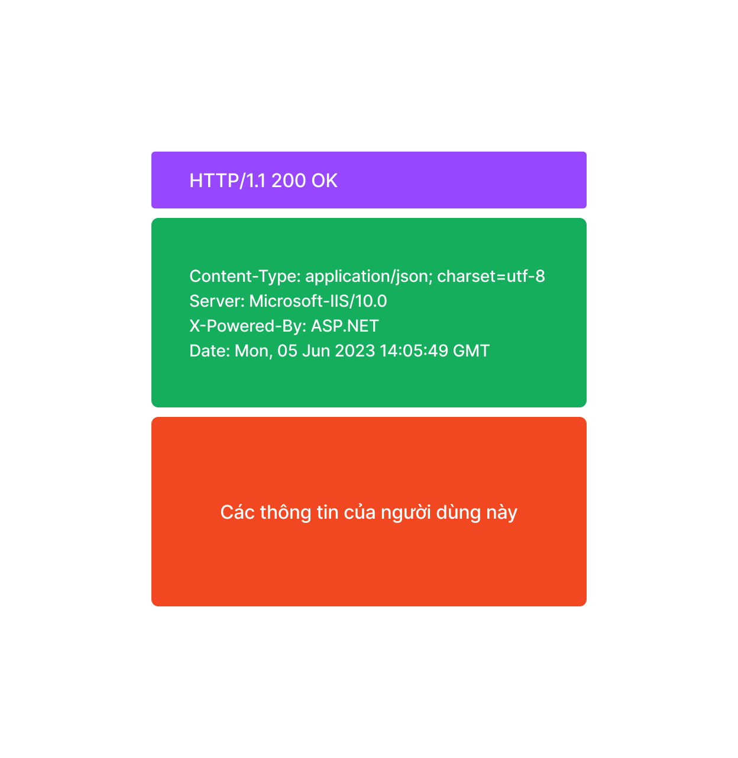
CẤU TRÚC THÔNG ĐIỆP – MESSAGE STRUCTURE

Slide 13
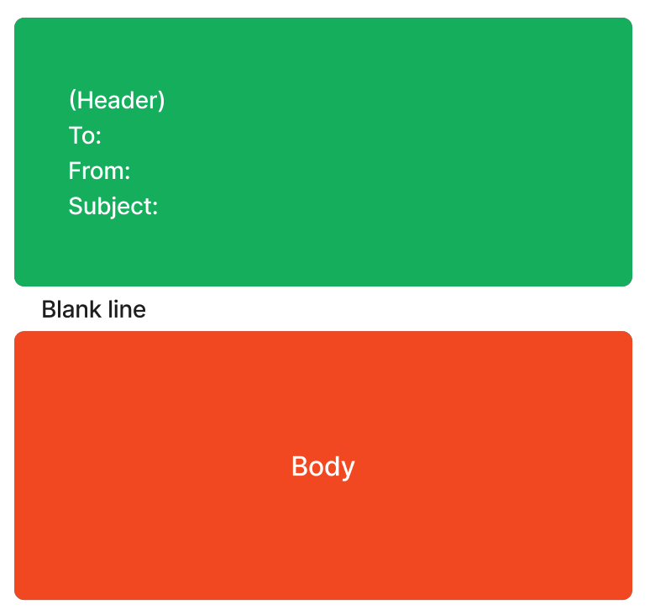
CẤU TRÚC THÔNG ĐIỆP – MESSAGE STRUCTURE

Slide 14
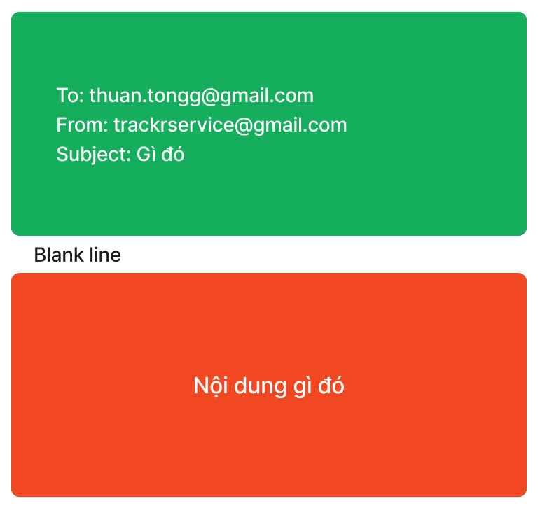
CẤU TRÚC THÔNG ĐIỆP – MESSAGE STRUCTURE

Slide 15
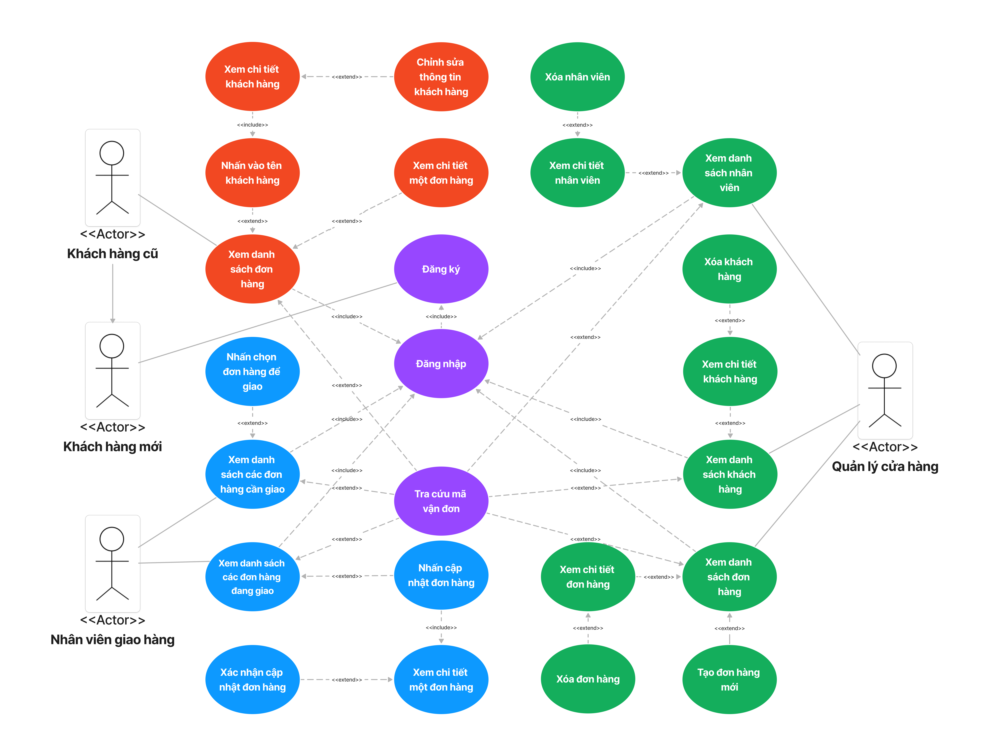
BIỂU ĐỒ CA SỬ DỤNG - USE CASE DIAGRAM

Slide 16
LUỒNG CỦA ỨNG DỤNG – SEQUENCE DIAGRAM
SỐ LƯỢNG BIỂU ĐỒ QUÁ NHIỀU NÊN KHÔNG THỂ TRÌNH BÀY HẾT TRONG SLIDE
https://www.figma.com/file/5W6ULU63xtfWGKV4nUd9iQ/Sequence-Diagrams?type=whiteboard&node-id=0%3A1&t=lWUv05D5tj25qlbV-1

Slide 17
03
HIỆN THỰC HỆ THỐNG
Link video demo

Slide 18
01. ĐĂNG NHẬP, ĐĂNG KÝ
Xác thực và phân quyền người dùng qua 3 use case như bên dưới:
Đăng nhập
Đăng ký (dành cho khách hàng)
Quên mật khẩu

Slide 19
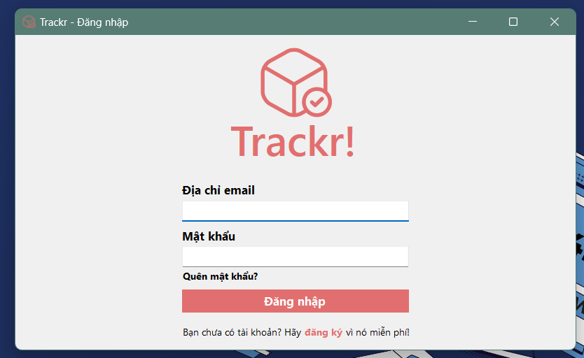
01. ĐĂNG NHẬP, ĐĂNG KÝ

Slide 20
02. CẬP NHẬT THÔNG TIN NGƯỜI DÙNG
Đây là tính năng độc quyền của Khách hàng. Khi có sai sót về thông tin cá nhân, họ có thể thoải chỉnh sửa lại cho chính xác.
Đổi ảnh đại diện
Đổi các thông tin cá nhân
Không đổi mật khẩu trực tiếp qua tính năng này được.

Slide 21
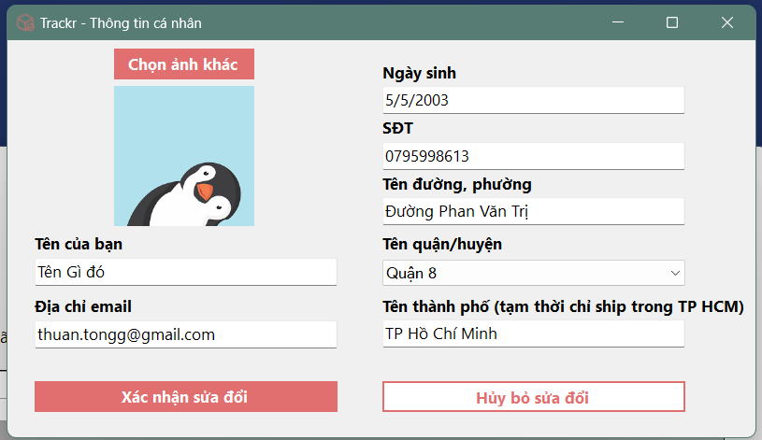
02. CẬP NHẬT THÔNG TIN NGƯỜI DÙNG

Slide 22
03. LẤY DỮ LIỆU CỦA ĐƠN HÀNG
Dữ liệu các đơn hàng được lấy khác nhau tùy vào người đăng nhập là ai, có vai trò gì.
Khách hàng chỉ xem được đơn mình đặt mua
Người giao hàng chỉ xem được các đơn chưa giao và các đơn của mình đang giao
Quản lí cửa hàng có thể xem toàn bộ các đơn hang. Không chỉ thế, họ còn xem được toàn bộ khách hàng và người giao hàng

Slide 23
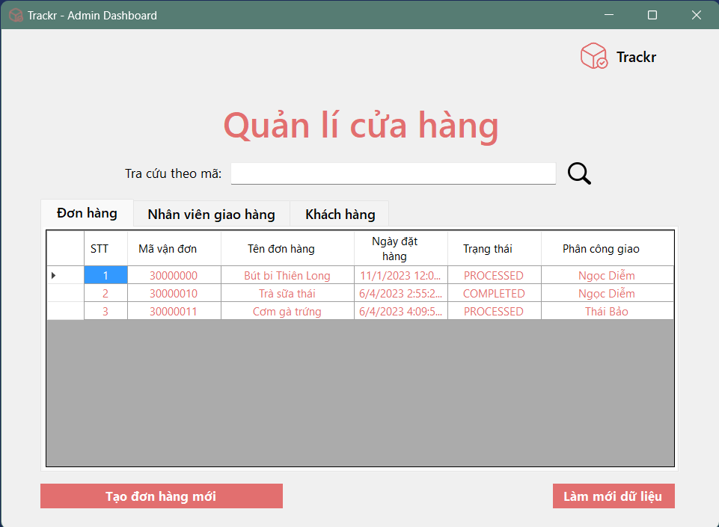
03. LẤY DỮ LIỆU CỦA ĐƠN HÀNG

Slide 24
04. TẠO MỚI DỮ LIỆU ĐƠN HÀNG
Chức năng độc quyền của Quản lí cửa hàng, cho phép họ:
Thêm hình ảnh cho đơn hàng
Thêm các thông tin cần thiết
Xác định khách hàng đã đặt mua đơn hàng

Slide 25
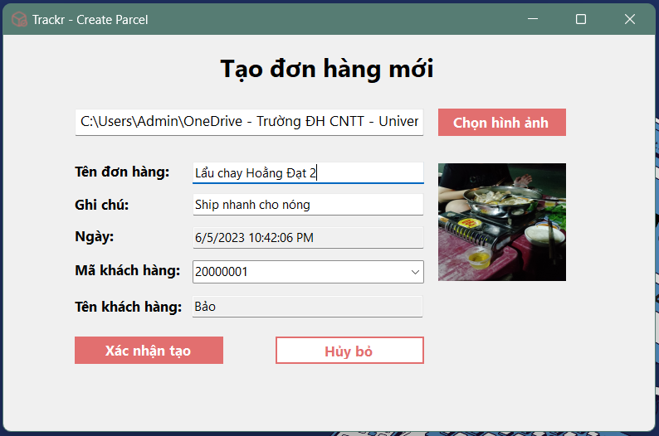
04. TẠO MỚI DỮ LIỆU ĐƠN HÀNG

Slide 26
05. CẬP NHẬT ĐƠN HÀNG
Đây là các tính năng độc quyền của Người giao hàng, họ có thể:
Nhận một đơn hàng chưa được giao. Đơn hàng sự tự động được gán trạng thái PROCESSED.
Cập nhật vị trí đơn hàng đang giao theo mốc thời gian thực.
Đơn hàng đến cột mốc cuối cùng sẽ tự động được gán trạng thái COMPLETED

Slide 27
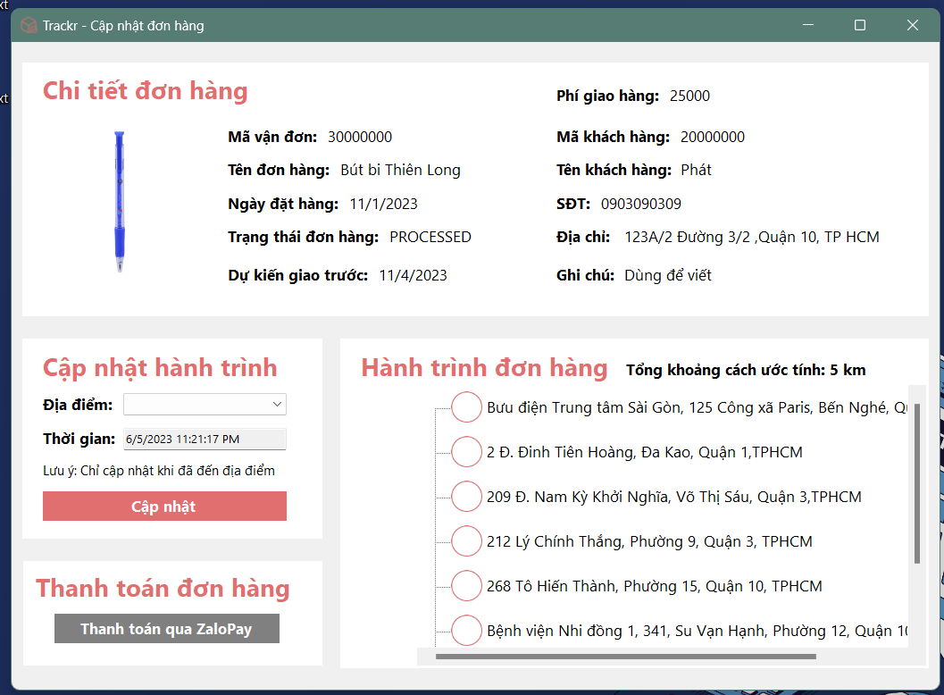
05. CẬP NHẬT ĐƠN HÀNG

Slide 28
06. HIỂN THỊ CÂY HÀNH TRÌNH
Khi một đơn hàng được nhận giao bởi người giao hàng, các sự kiện sau đây diễn ra:
Tính toán lộ trình giao hang ngắn nhất
Xác định khoảng cách và phí giao hàng
Nạp lộ trình vào cây hành trình và hiển thị các mốc địa điểm, thời gian tương ứng

Slide 29
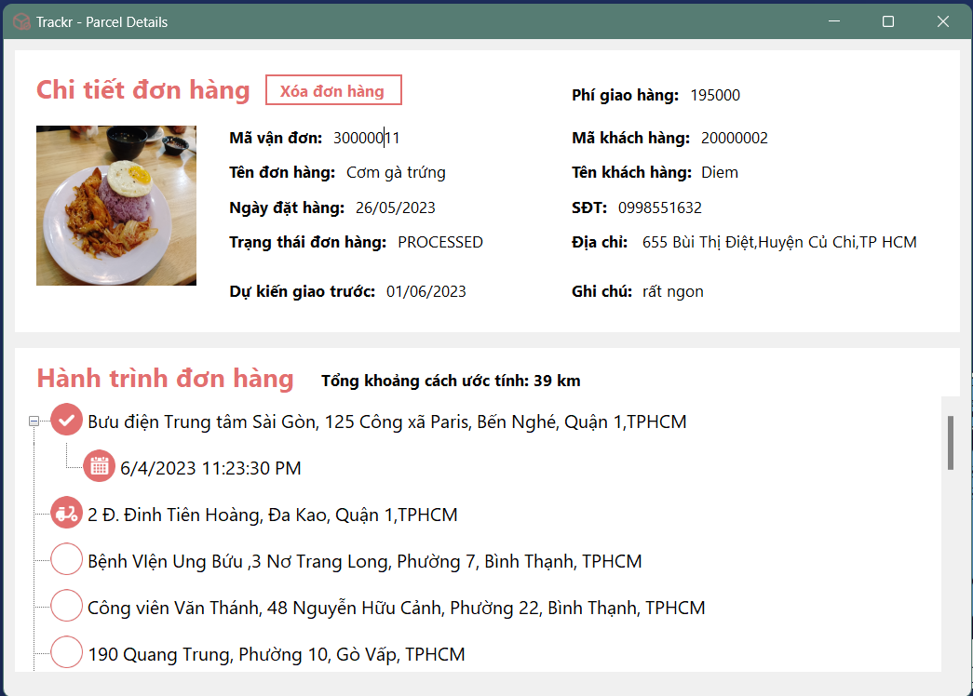
06. HIỂN THỊ CÂY HÀNH TRÌNH

Slide 30
07. THU TIỀN GIAO HÀNG
Khi đơn hàng được trao tới tay khách hàng, họ có thể đưa tiền mặt hoặc sử dụng ZaloPay để thanh to
Nhân viên giao hàng tạo mã QR thanh toán
Khách hàng dùng app ZaloPay để quét mã
Thanh toán thành công, nhân viên nghiệm thu và kết thúc cuộc trao đổi.

Slide 31
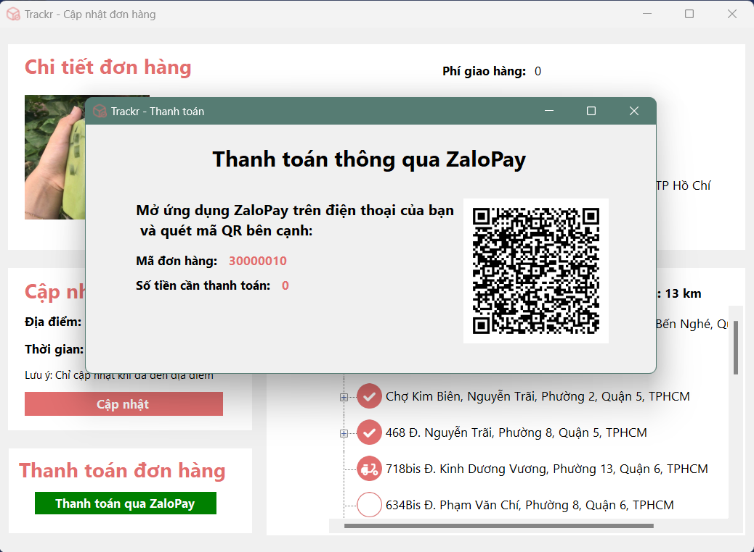
07. THU TIỀN GIAO HÀNG

Slide 32
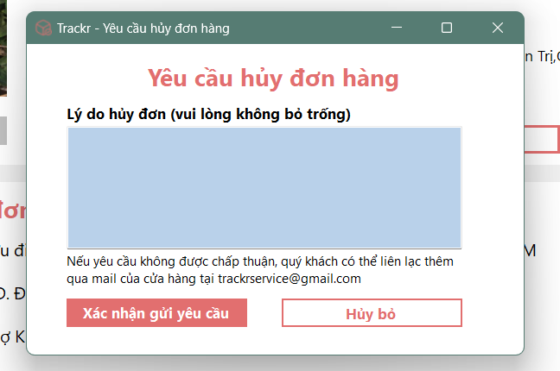
08. HỦY ĐƠN HÀNG
Khách hàng có thể gửi yêu cầu hủy đơn hàng kèm theo lý do. Quản lí cửa hàng sẽ nhận được yêu cầu này xét duyệt tùy theo hình hình.

Slide 33
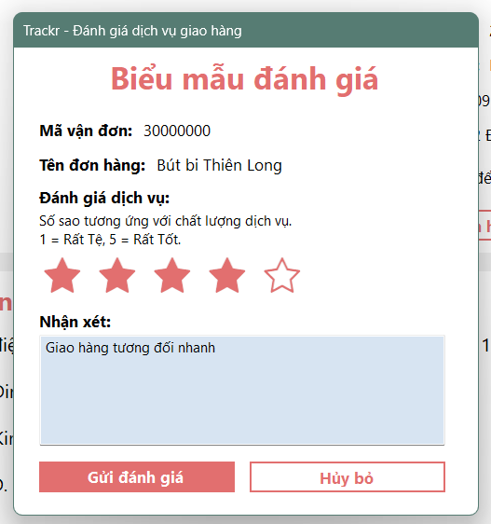
09. ĐÁNH GIÁ DỊCH VỤ
Sau khi, thanh toán thành công, khách hàng có thể đánh giá dịch vụ giao hàng tùy theo trải nghiệm của mình theo. Bố cục biểu mẫu đánh giá như hình dưới.

Slide 34
04
TỔNG KẾT, HƯỚNG PHÁT TRIỂN

Slide 35
200+ commits
70+ tasks
Notes:
4: người, giai đoạn
90: số lượng task
150: số lượng commit

Slide 36
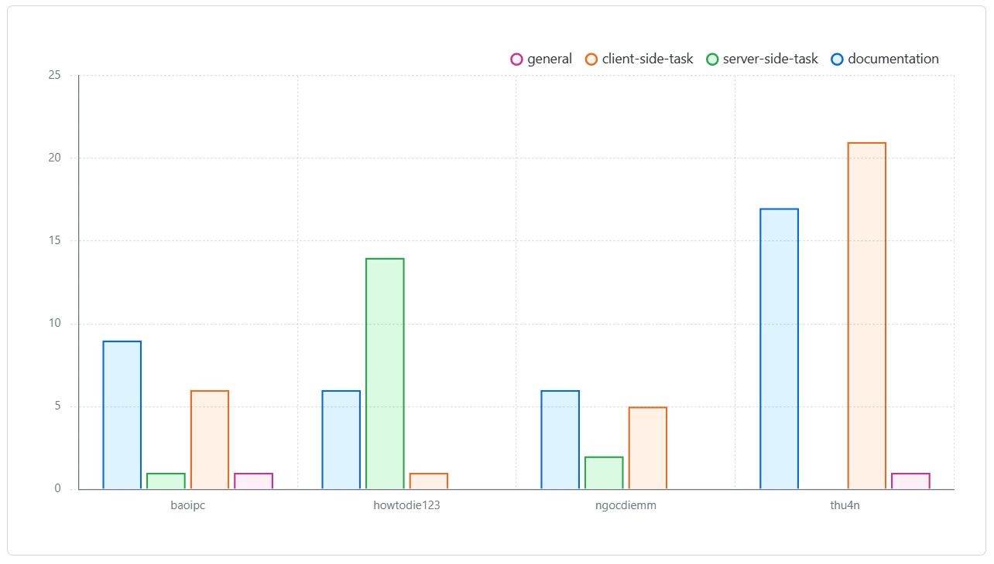
PHÂN CÔNG CÔNG VIỆC

Slide 37
MỨC ĐỘ HOÀN THIỆN ĐỒ ÁN
100%
100%
100%
100%
Giai đoạn 1
Giai đoạn 2
Giai đoạn 3
Giai đoạn 4
Design and analysis
Implementation on Local
Implementation on the Internet
Finalizing and report

Slide 38
HƯỚNG PHÁT TRIỂN KẾ TIẾP
Tối ưu hóa lại code ở cả 2 phía client và server.
Tích hợp API Callback của ZaloPay vào trong ứng dụng để tự động xác nhận thanh toán thông qua cổng giao dịch của ZaloPay.
Ứng dụng lập trình socket vào trong ứng dụng để cho phép khách hàng có thể liên lạc trực tiếp với người giao hàng.
Tìm hiểu và xây dựng các luồng CI/CD để việc xây dựng và triển khai ứng dụng diễn ra nhanh chóng hơn.

Slide 39
THE END
Link GitHub

